Slide 1
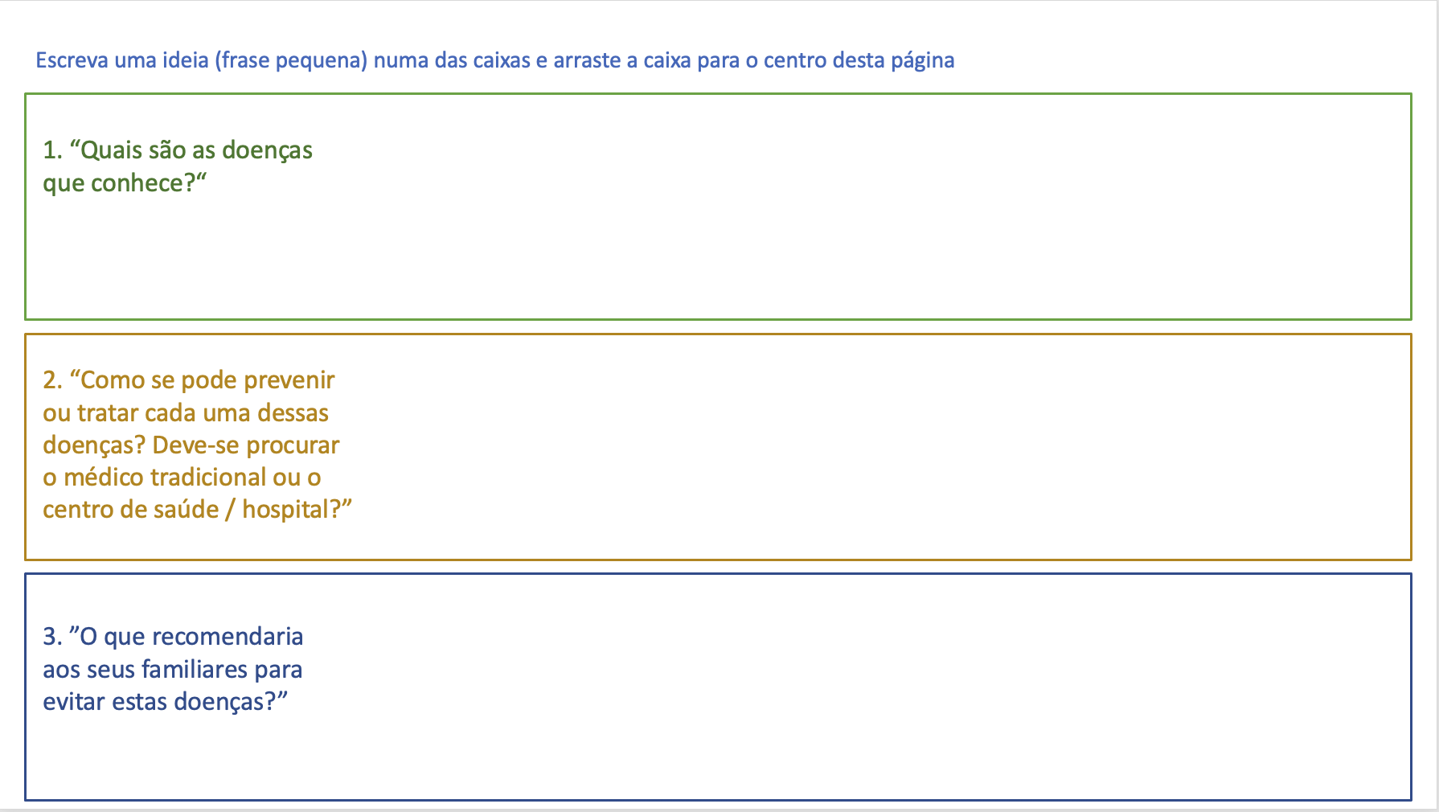
Escreva sua ideia aqui
Escreva sua ideia aqui
Escreva sua ideia aqui
Escreva sua ideia aqui
Escreva sua ideia aqui
Escreva sua ideia aqui
Escreva sua ideia aqui
Escreva sua ideia aqui
Escreva sua ideia aqui
Escreva sua ideia aqui
Escreva sua ideia aqui
Escreva sua ideia aqui
Escreva sua ideia aqui
Escreva sua ideia aqui
Escreva sua ideia aqui
Escreva sua ideia aqui
Escreva sua ideia aqui
Escreva sua ideia aqui
Escreva sua ideia aqui
Escreva sua ideia aqui
Escreva sua ideia aqui
Escreva sua ideia aqui
Escreva sua ideia aqui
Escreva sua ideia aqui
Escreva sua ideia aqui
Escreva sua ideia aqui
Escreva sua ideia aqui
Escreva sua ideia aqui
Escreva sua ideia aqui
Escreva sua ideia aqui
Escreva sua ideia aqui
Escreva sua ideia aqui
Escreva sua ideia aqui
Escreva sua ideia aqui
Escreva sua ideia aqui
Escreva sua ideia aqui
Escreva sua ideia aqui
Escreva sua ideia aqui
Escreva sua ideia aqui
Escreva sua ideia aqui
Escreva sua ideia aqui
Escreva sua ideia aqui
Escreva sua ideia aqui
Escreva sua ideia aqui
Escreva sua ideia aqui

Slide 2
Sessão Virtual Actividade 3.3
As notas das/dos) formandas/os são uma forma de expressar os conhecimentos e recomendações de cada pessoa.
As/os participantes escrevem uma ideia (frase pequena) numa das caixas e arrastam as caixas para o centro da folha
Notes:
MH- melhor explicar o que queres dizer com (forma simbólica)

